Slide 1



17/03/2026
12:25
Programación de Computadoras 2
Julio Alfredo Fernández Rodríguez

Slide 2

WHILE Y MATRICES
PROGRAMACIÓN De Computadoras 2
ESCUELA DE INGENIERIA DE CIENCIAS Y SISTEMAS
FACULTAD DE INGENIERIA
UNIVERSIDAD DE SAN CARLOS DE GUATEMALA

Slide 3


AGENDA
  DUDAS DE CLASE O GENERALES.
  ANUNCIOS
  CONTENIDO DE LABORATORIO.
  LECTURA EXPLICATIVA.
  DUDAS DEL TEMA.
RE
RECURSOS
VER EN EL APARTADO MATERIAL DE APOYO EN UEDI.

Slide 4

COMPETENCIA(S) QUE DESARROLLAREMOS
Implementa Ciclos y estructuras de datos como vectores matrices aplicando bucles(For, While) y métodos de ordenamiento para automatizar tareas, consultas de datos en una aplicación interactiva en VB.Net

Slide 5

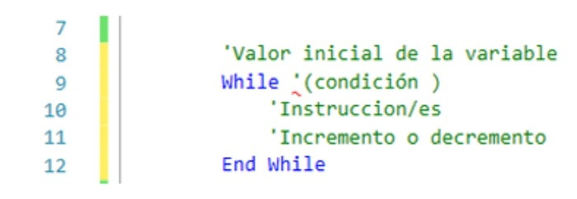
Se utiliza para repetir una secuencia de instrucciones siempre que la condición evaluada sea verdadera. Si al evaluar la condición de la misma es falsa no ingresara al ciclo y continuara con el resto del programa.
WHILE

Slide 6
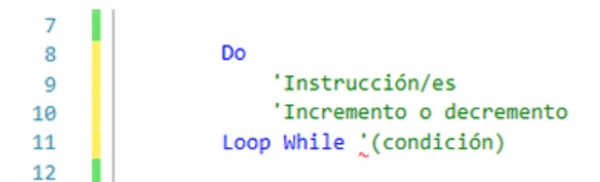
Permite ejecutar por lo menos una vez al grupo de instrucciones. Al contrario de While, Do-Loop primero ejecuta una vez el ciclo y luego evalua si la condición se cumple, en el caso que no se cumpla dejara de ejecutarse.
DO- LOOP

Slide 7
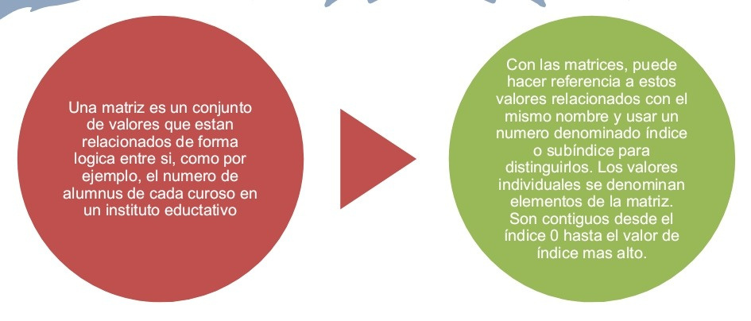
MATRICES

Slide 8

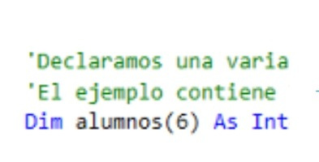
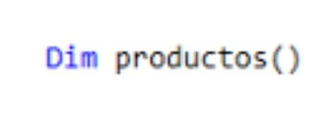
MATRICES
Se declara de la siguiente manera:
Dim <nombre matriz> (<numero de elementos>) As Tipo de datos
Se puede inicializar una matriz de la siguiente manera:

Slide 9
Para recorrer un array para mostrar sus elementos se utilizan los ciclos.
Y para acceder a los valores (elementos) de una matriz se debe utilizar un valor de indice (ubicacion del elemento dentro del Array) para especificar la posicion a la que se desea acceder, asi como Tambien ciclos.
MATRICES

Slide 10
1/ USO DE WHILE
CONCEPTOS CLAVE APRENDIDOS
2/ USO DE MATRICES

Slide 11

PACIENCIA
FRASE: COMPRENDER ESTRUCTURAS COMPLEJAS REQUIERE CALMA Y CONSTANCIA.

Slide 12

Ejemplo práctico

Slide 13

Practiquemos lo aprendido

Slide 14


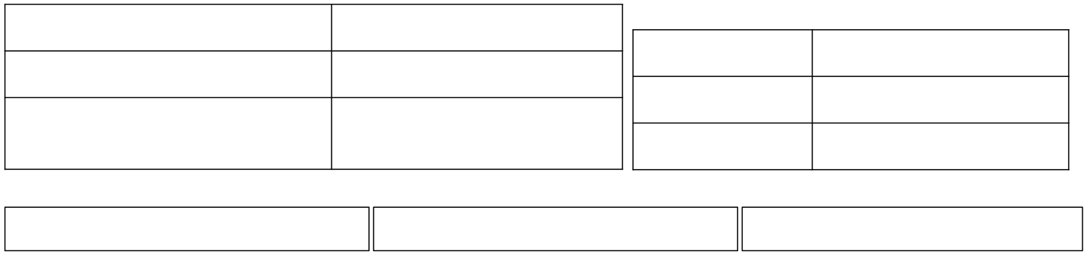
Nombre de la actividad:
Cantidad de participantes:
Doy fe que esta actividad está
planificada en dtt (Sí/No):
Hora de inicio:
Hora de fin:
Duración (min):
Participantes: llenar las siguientes cajas de texto (tomar información del chat del meet)

Slide 15

¡GRACIAS POR SU ATENCIÓN!
DUDAS¿?
RECUERDA QUE TENEMOS NUESTRO FORO SEMANAL DONDE PUEDES CONSULTAR CUALQUIER DUDA QUE TE SURJA EN LA SEMANA.

